Slide 1
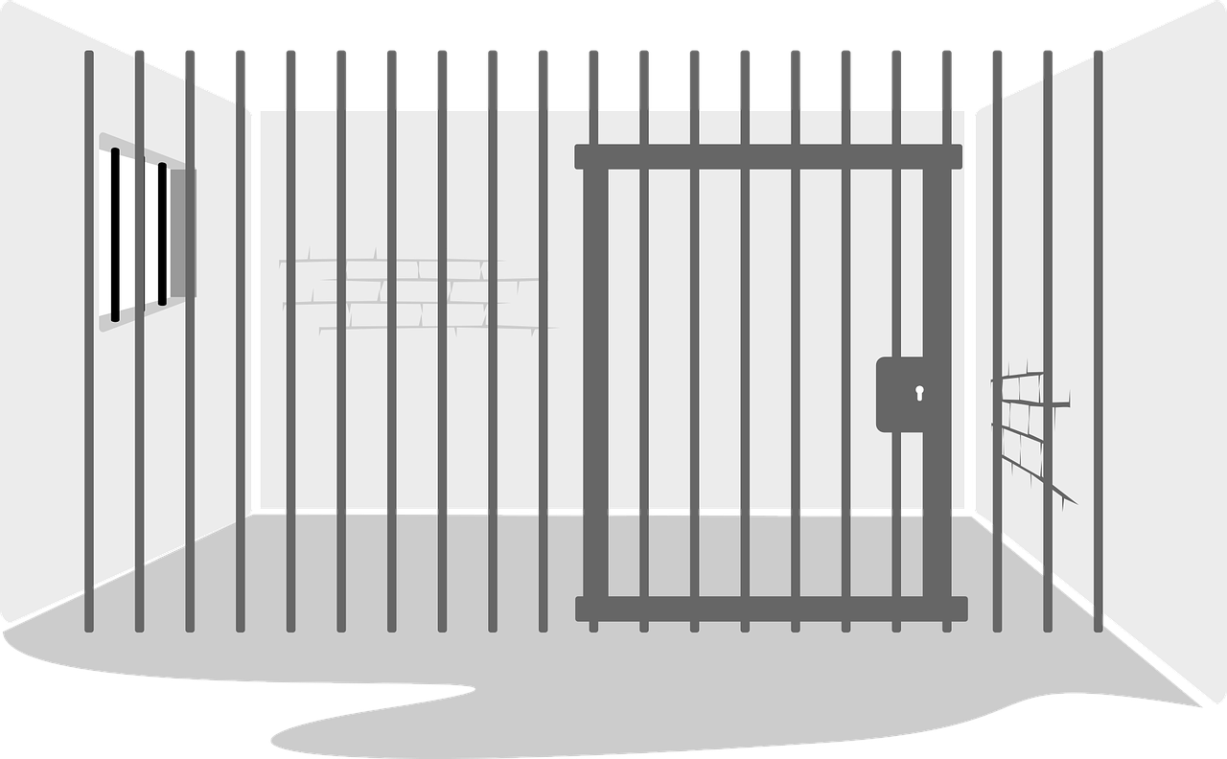
КатрaзAл
Изготвено от:
Емануил Калчев
Жасмина Колева
Момчил Андонов

Slide 2
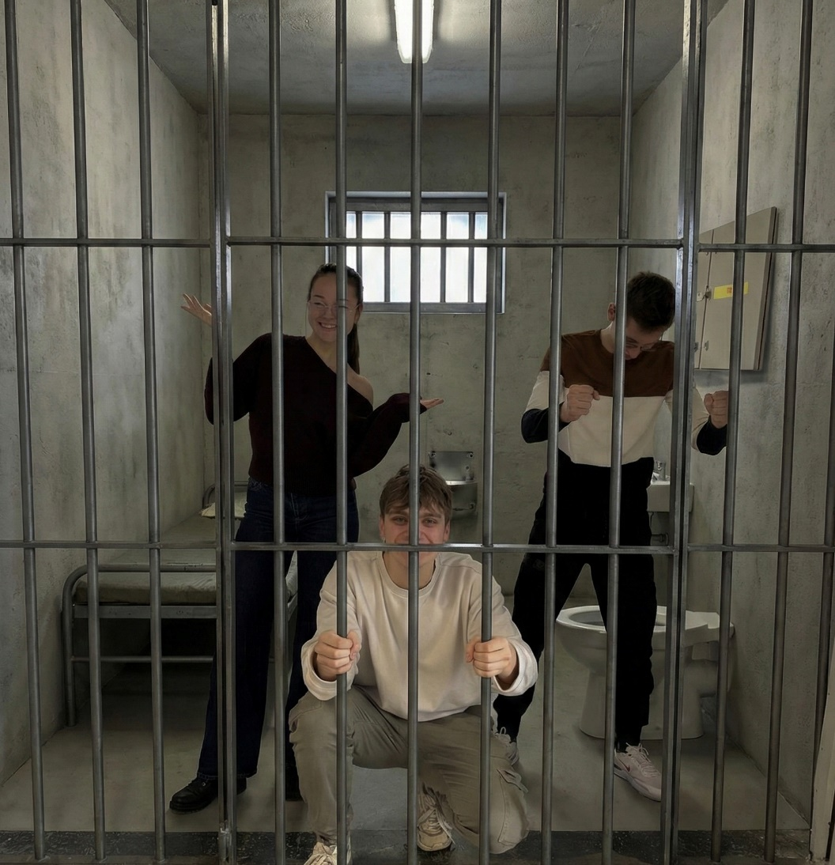
ЗА НАС:
Ние сме екип, който разработва база данни за управление на информацията в затворническа система. Проектът цели по-лесно съхранение, обработка и проследяване на данни за лишени от свобода, персонал и дейности, с фокус върху сигурност, точност и ефективност.

Slide 3

Цел:
Целта на проекта е да се създаде добре структурирана релационна база данни за управление на информацията, свързана с документирането и улеснено управление на затвор. Системата предоставя подходящи интерфеиси за добавяне, изтриване и обработка на данни.

Slide 4
РАЗПРЕДЕЛЕНИЕ НА РОЛИТЕ:
Емануил:
Създаване на интерфейса на приложението
Създаване на конзолното управление на приложението
Попълване на таблиците в БД с информация
Жасмина:
Писане на компонентни тестов
Конструиране на заявки в кодовата част
Изготвяне на документация и презентация
Момчил:
Създаване на логиката на приложението
Свързване на таблиците в релация
Графичен дизайн на приложението

Slide 5
ОСНОВНИ ЕТАПИ В РЕАЛИЗАЦИЯТА:
Обсъждане и събиране на идеи за проекта
Обсъждане на дизайн и релации между таблиците в БД
Създаване, въвеждане и конструиране на заявки към БД
Създаване на проект във Visual Studio
Използване на трислойна архитектура
Свързване на БД с проекта
Конструиране на заявки към БД
Създаване на конзолен интерфеис и на графичен интерфеис
Писане на компонентни тестове и дебъгинг
Писане на документация
Изготвяне на презентация

Slide 6







ИЗПОЛЗВАНИ ТЕХНОЛОГИИ:

Slide 7
РЕАЛИЗАЦИЯ НА ПРИЛОЖЕНИЕТО:
prisoners – съдържа: prisoner_id, first_name, last_name, EGN, date_of_birth, gender, crime_id, sentence_months, sentence_start, sentence_end, cell_id, released, prison_block
visits – съдържа: visits_id, prisoner_id, visitor_first_name, visitor_last_name, visitor_relation, visit_date, duration_minuits
crimes – съдържа: crime_id, crime
medical_record – съдържа: record_id, prisoner_id, diagnosis, treatment, treatment_days, doctor_first_name, doctor_last_name, record_date
cells– съдържа: cell_id, prison_block, capacity, kind
punishments – съдържа: punishments_id, prisoners_id, reason, punishment_days, start_date, end_date, punishment_type
prison_blocks – съдържа: prison_block_id, prison_block
guards – съдържа: guards_id, first_name, last_name, guard_rank, phone, shift_id
shifts – съдържа: shift_id, shift_name, start_time, end_time, prison_block

Slide 8
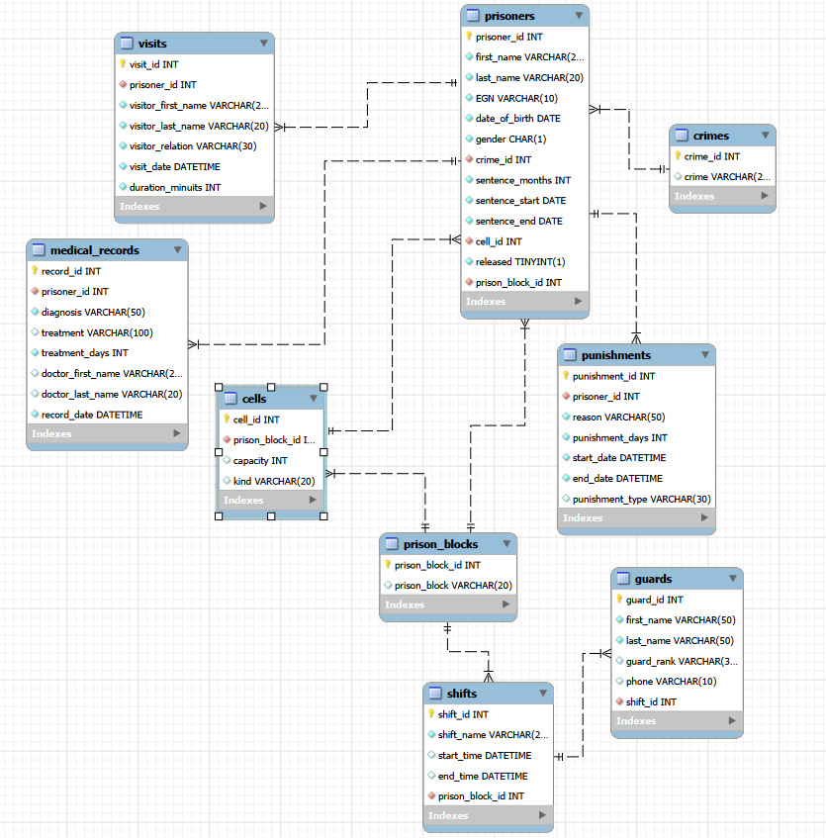
РЕАЛИЗАЦИЯ НА ПРИЛОЖЕНИЕТО:

Slide 9
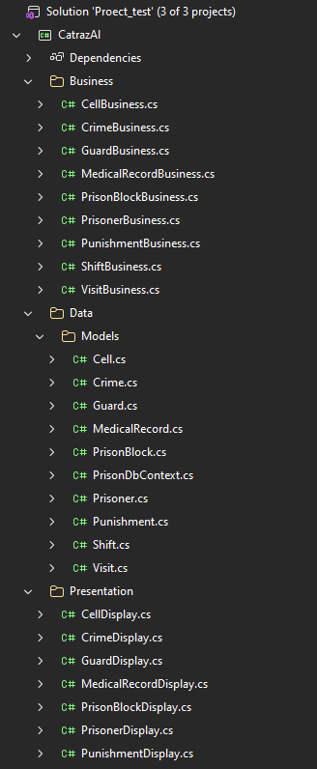
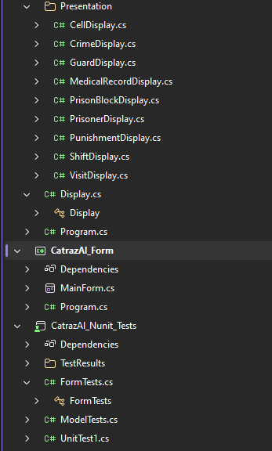
РЕАЛИЗАЦИЯ НА ПРИЛОЖЕНИЕТО:
За кодовата част използваме Visual Studio, а класовете ни са разпределени в следните папки:
Business
Data
Models
Presentation

Slide 10
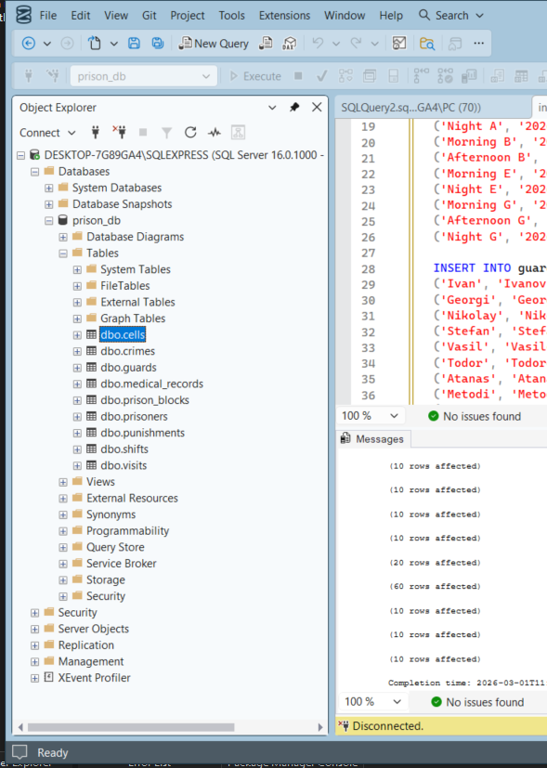
РЕАЛИЗАЦИЯ НА ПРИЛОЖЕНИЕТО:

Slide 11
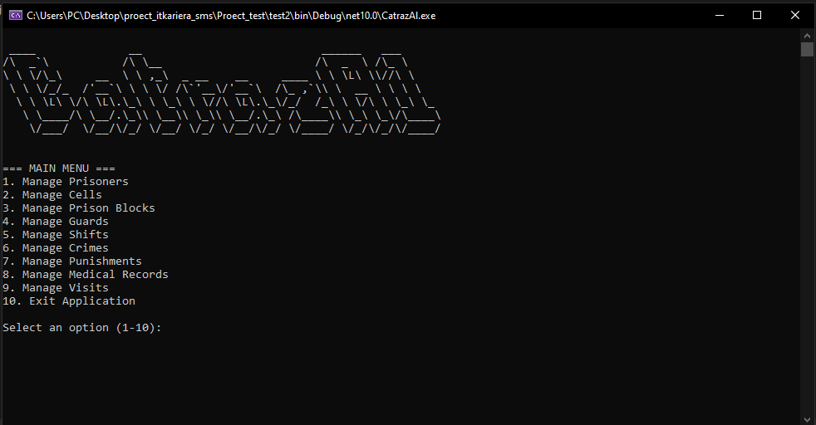
КОНЗОЛНО ПРИЛОЖЕНИЕ:
Главно меню – при въвеждане на съответната цифра, която отговаря на операция от 1 до 10 отварят менютата със заявките към съответните cells, crimes, guards, medical_records, prison_blocks, prisoners, punishments, shifts, visits, при въвеждане на 10 се излиза от приложението

Slide 12
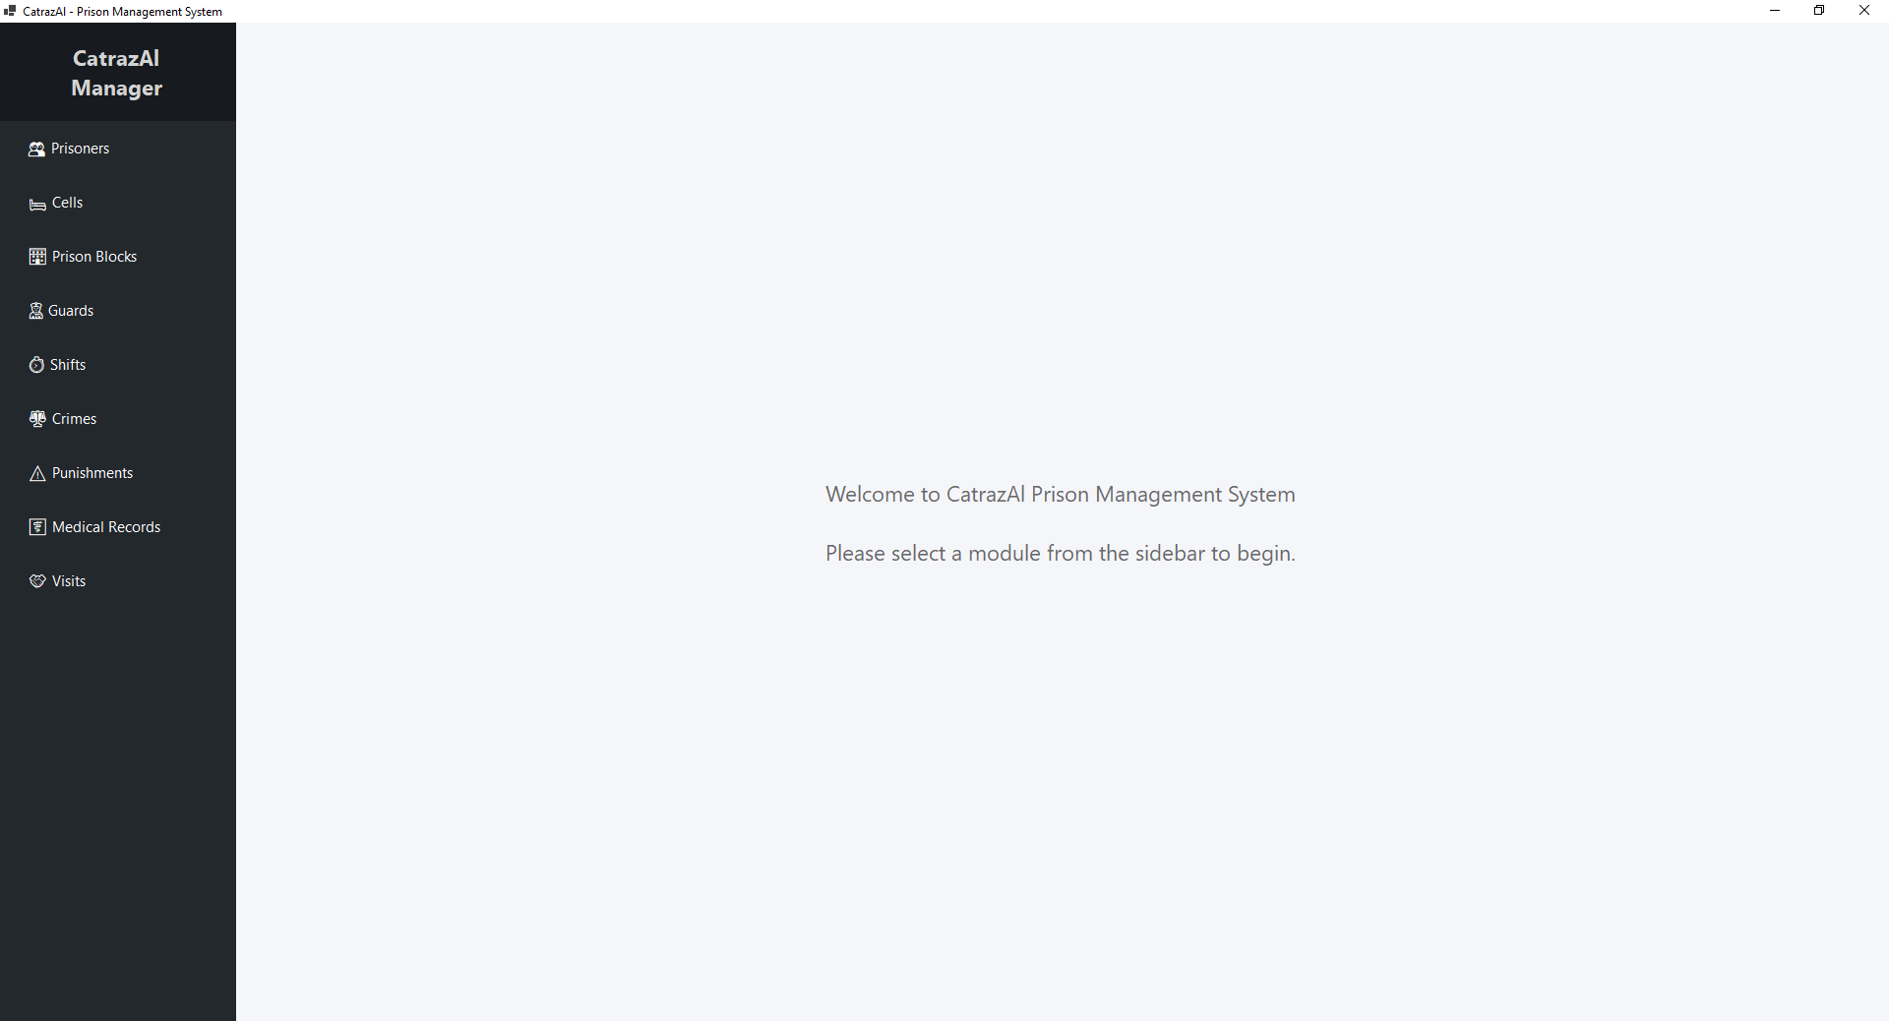
ГРАФИЧЕН ИНТЕРФЕИС:
В началното меню се избира таблицата, която ще се визуализира или ще се извършват другите заявки, след което се появяват текстови полета с обозначителни етикети и под тях бутони за визуализиране на всички данни от таблицата, добавяне, редакция, избиране и изтриване на данни.

Slide 13
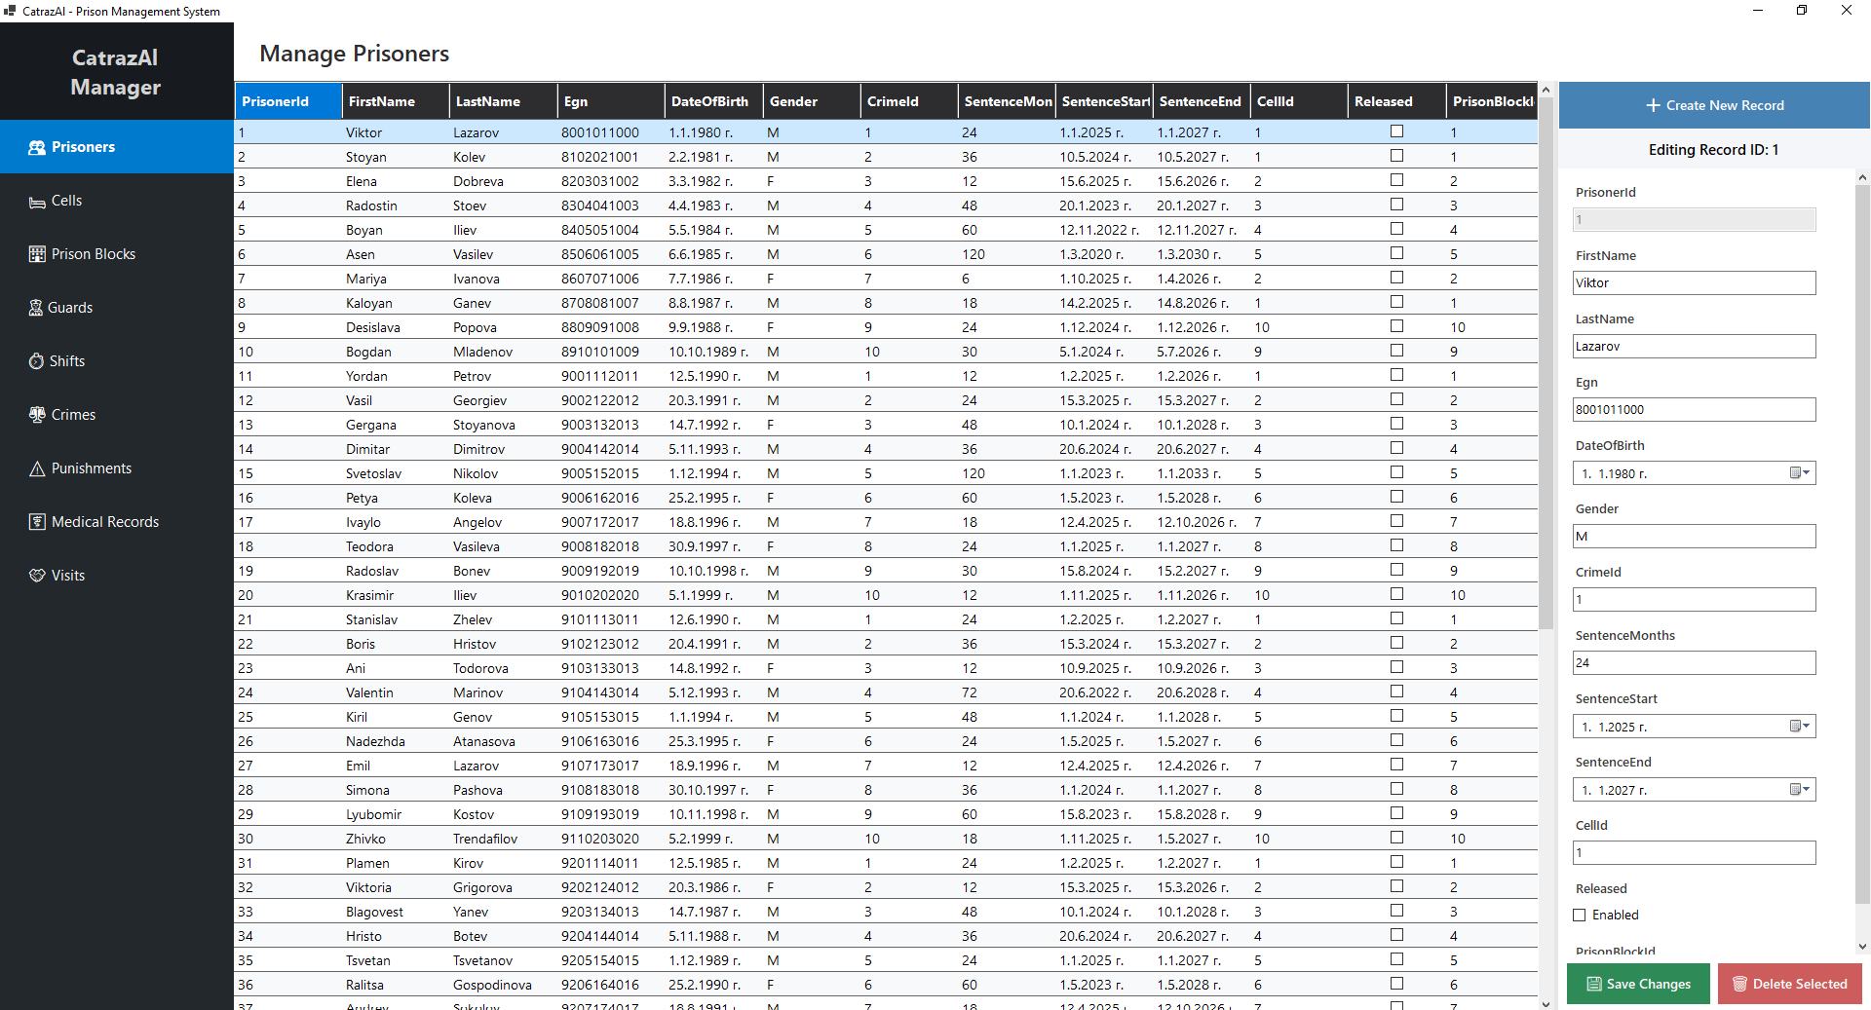
РЕАЛИЗАЦИЯ НА ПРИЛОЖЕНИЕТО:

Slide 14
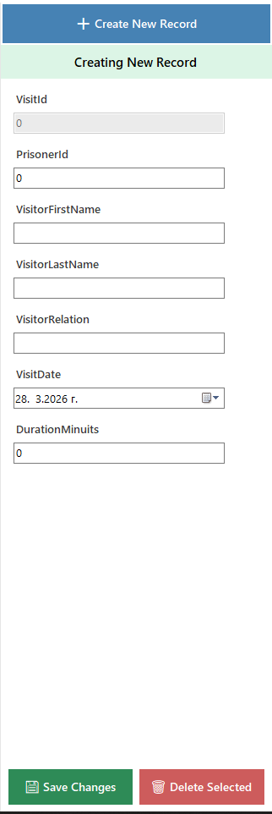
РЕАЛИЗАЦИЯ НА ПРИЛОЖЕНИЕТО:

Slide 15
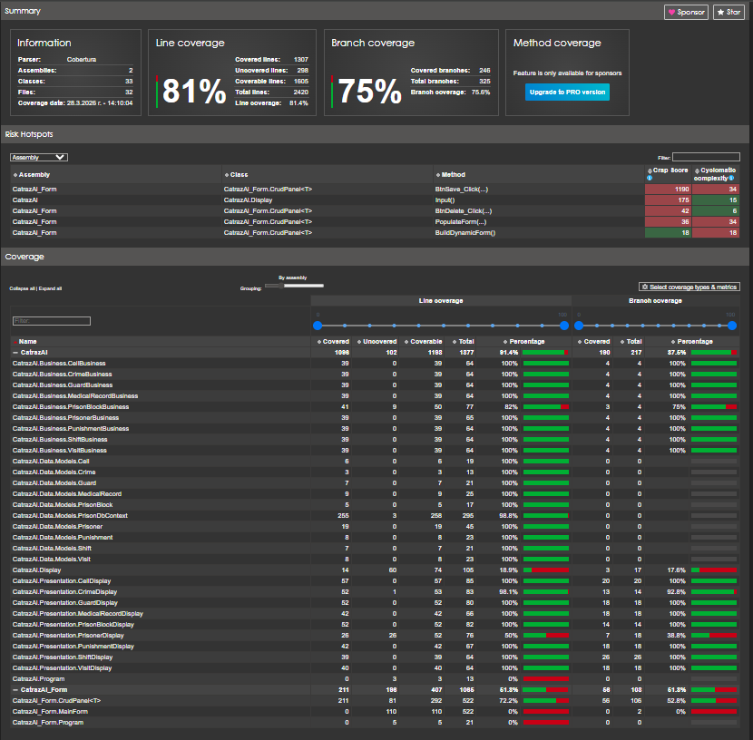
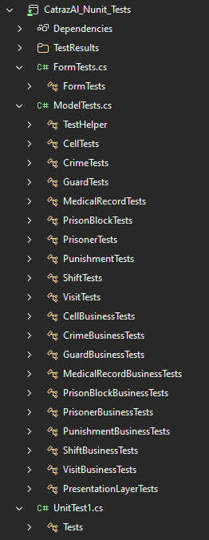
РЕАЛИЗАЦИЯ НА ПРИЛОЖЕНИЕТО:
В рамките на нашия проект сме разработили и интегрирали NUnit тестове, които гарантират надеждността и качеството на кода. Постигнатото покритие на тестовете е над 70% от функционалността на проекта, което осигурява добра степен на валидиране на основните модули и логика. Това ни позволява по-лесно да откриваме и предотвратяваме грешки, както и да поддържаме стабилност при бъдещи разширения и подобрения.

Slide 16
СЪЩНОСТ НА БАЗАТА ДАННИ:
Структура: Базата данни включва таблици за затворници, килии, отделения, пазачи, смени, престъпления, наказания, здравни досиета и посетители.
Функционалности: Извличане на информация за затворници, лекари и наказания чрез MySQL заявки – например, топ 5 затворници с най-дълги присъди.
Динамичност: Поддържа актуализация на данните, като смяна на пазачи или заетост по блокове.
Екипна работа: Реализиран от трима души, като задачите включват създаване на таблици, писане на заявки и тестване.

Slide 17


ИЗПОЛЗВАНА ЛИТЕРАТУРА:
https://dev.mysql.com/doc/workbench/en/
https://www.w3schools.com/MySQL/default.asp
https://gemini.google.com (използван за генериране на иформация за запълване на таблица prisoners и guards и за генериране на снимката за презентацията)

Slide 18

Благодарим за вниманието!

